Slide 1

CICLO IV B: Desarrollo de aplicaciones móviles

Slide 2

Sesión 13:
Almacenamiento local

Slide 3
Objetivos de la sesión
Al finalizar esta sesión estarás en capacidad de:
Entender los conceptos del almacenamiento de variables basado en shared prefs
Entender los conceptos de bases de datos no relacionales de la librería Hive

Slide 4
Local storage
A veces, solo hay algunas cosas que deben almacenarse localmente en su aplicación. Fechas, valores, números, etc. Afortunadamente, Flutter tiene un paquete (Shared_Preferences) que maneja esto para dispositivos Android e iOS sin necesidad de configuraciones especiales.
Es importante tener en cuenta que no debe almacenar datos críticos localmente. Todos los datos importantes y críticos deben almacenarse en un backend de su elección. Shared_Preferences está destinado a almacenar datos simples.

Slide 5
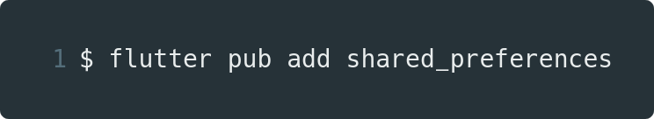
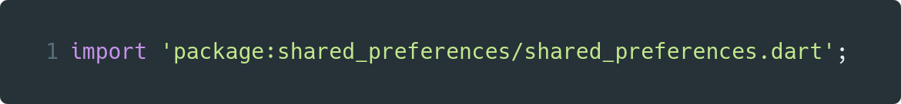
Shared Preferences
Es una librería desarrollada para flutter la cual el uso principal es guardar las preferencias de los usuarios, configuraciones, tal vez datos (si no es muy grande) para que la próxima vez que la aplicación sea lanzada, estas piezas de información podrían ser recibidas y usadas.
Para poder usarla, debemos instalarla mediante este comando:
Esto agregará una línea al pubspec.yaml de su paquete (y ejecutará un implícito dart pub get).
Ahora en tu código de Dart, puedes usar:
Notes:
$ flutter pub add shared_preferences
import 'package:shared_preferences/shared_preferences.dart';

Slide 6
Shared Preferences
En un ejemplo práctico y sencillo haremos un login, para estos usaremos un autologin. En el main.dart haremos esto:
Primero importamos shared_preferences.
In initState llamamos autoLogin para renderizar la interfaz de usuario correcta.
Tenemos loginUser y logout para almacenar y eliminar nuestro username.
Tenemos name y isLoggedIn como nuestras variables de estado para reaccionar
a los cambios.

Slide 7
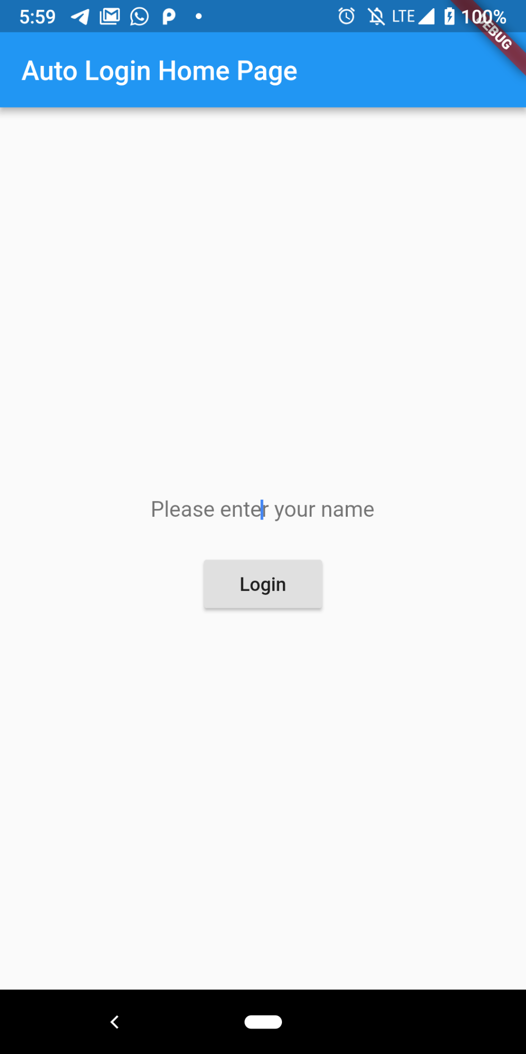
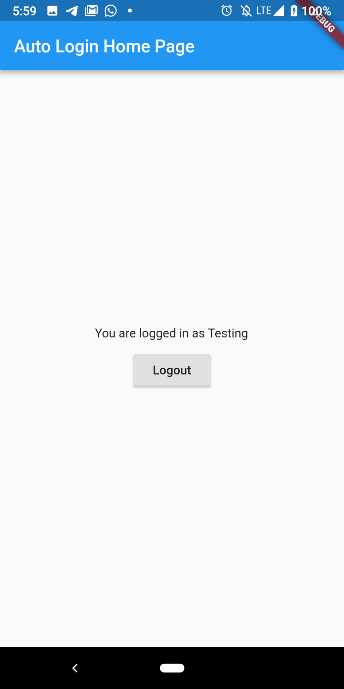
Shared Preferences

Slide 8
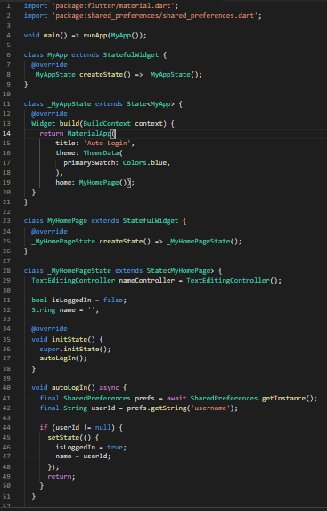
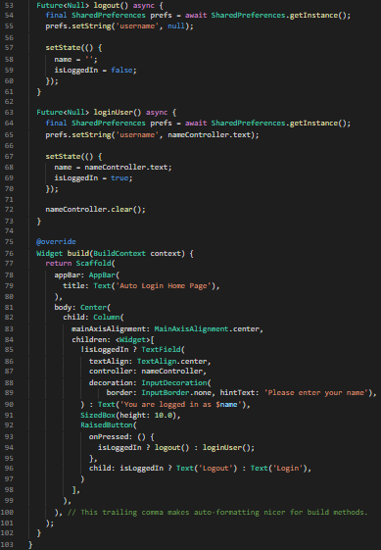
Notes:
import 'package:flutter/material.dart';
import 'package:shared_preferences/shared_preferences.dart';
void main() => runApp(MyApp());
class MyApp extends StatefulWidget {
@override
_MyAppState createState() => _MyAppState();
}
class _MyAppState extends State<MyApp> {
@override
Widget build(BuildContext context) {
return MaterialApp(
title: 'Auto Login',
theme: ThemeData(
primarySwatch: Colors.blue,
),
home: MyHomePage()
);
}
}
class MyHomePage extends StatefulWidget {
@override
_MyHomePageState createState() => _MyHomePageState();
}
class _MyHomePageState extends State<MyHomePage> {
TextEditingController nameController = TextEditingController();
bool isLoggedIn = false;
String name = '';
@override
void initState() {
super.initState();
autoLogIn();
}
void autoLogIn() async {
final SharedPreferences prefs = await SharedPreferences.getInstance();
final String userId = prefs.getString('username');
if (userId != null) {
setState(() {
isLoggedIn = true;
name = userId;
});
return;
}
}
Future<Null> logout() async {
final SharedPreferences prefs = await SharedPreferences.getInstance();
prefs.setString('username', null);
setState(() {
name = '';
isLoggedIn = false;
});
}
Future<Null> loginUser() async {
final SharedPreferences prefs = await SharedPreferences.getInstance();
prefs.setString('username', nameController.text);
setState(() {
name = nameController.text;
isLoggedIn = true;
});
nameController.clear();
}
@override
Widget build(BuildContext context) {
return Scafold(
appBar: AppBar(
title: Text('Auto Login Home Page'),
),
body: Center(
child: Column(
mainAxisAlignment: MainAxisAlignment.center,
children: <Widget>[
!isLoggedIn ? TextField(
textAlign: TextAlign.center,
controller: nameController,
decoration: InputDecoration(
border: InputBorder.none,
hintText: 'Please enter your name',
)
) : Text('You are logged in as $name'),
SizedBox(height: 10.0),
RaisedButton(
onPressed: () {
isLoggedIn ? logout() : loginUser();
},
child: isLoggedIn ? Text('logout') : Text('Login'),
),
],
),
),
);
}

Slide 9
Shared Preferences
Intenta iniciar sesión con un nombre
Mata la aplicación
Reinicia la aplicación
Ahora debería mostrar el último nombre que inició sesión
Esta es una implementación muy simple de cómo podemos aprovechar este paquete para ayudarnos a mantener el almacenamiento local en nuestras aplicaciones.

Slide 10
Ejercicios para practicar

Slide 11


